Slide 1

PRD
软件工程系列课程教学辅助网站
需求工程项目计划
曹依娜 梁晗昕 查振宇 陈杭俊 林伟

Slide 2
主目录
人力资源管理计划
风险管理计划
项目概述
成本管理计划
01
03
05
07
04
06
08
02
引言
时间管理计划
质量管理计划
沟通管理计划

Slide 3
√ 编写目的
01
引言
√ 项目背景
√ 参考资料

Slide 4
01.编写目的
把在开发过程中对各项工作的人员、分工、系统设备支持、技术支持等问题的安排以文档的形式记载下来，以便根据本计划开展和检查本项目工作，保证项目开发成功；
制定小组开发过程中的开发计划，规定软件配置管理的活动内容和要求，明确相应的工程项目配置管理人员。
特别要求：需求分析必须详细，多和杨老师进行需求交流
√ 去年相比

Slide 5
02.项目背景
项目名称：软件工程系列课程教学辅助网站
任务来源：杨枨老师和侯宏仑老师
项目开发者：曹依娜 梁晗昕 林伟 查振宇 陈杭俊
用户：软件工程专业学生和老师以及对软件工程专业知识感兴趣的人
课程名称：《软件需求分析与设计》和《软件项目管理》
任务来源：杨枨老师和侯宏仑老师
承办小组：PRD-G13小组

Slide 6
03.参考资料
软件工程基础课程的课本 《软件工程导论》------清华大学出版社
《Java面向对象设计》------高等教育出版社
《数据库系统概论》------高等教育出版社
《软件需求（第3版）》
《软件项目管理》

Slide 7
√ 工作内容
02
项目概述
√ 主要参加人员
√ 本计划的批准者
和批准日期
√ 产品

Slide 8
01.工作内容
项目开发内容主要包括：可行性分析报告，项目开发计划，需求分析，概要设计，详细设计，测试与维护。软件开发的整个过程都贯穿着文档的编写。

Slide 9
02.主要参加人员
姓名 职责 参与时间 联系方式（邮箱）
杨枨 需求分析授课老师 全部 yangc@zucc.edu.cn
侯宏仑 项目管理授课老师 全部 houhl@zucc.edu.cn
曹依娜 负责软件总体 全部 31501355@stu.zucc.edu.cn
梁晗昕 ou参与软件总体 全部 31501358@stu.zucc.edu.cn
查振宇 参与软件总体 全部 31501360@stu.zucc.edu.cn
陈杭俊 参与软件总体 全部 31501361@stu.zucc.edu.cn
林伟 参与软件总体 全部 31501406@stu.zucc.edu.cn

Slide 10
03.产品
1. 须移交用户的文件
软件需求工程项目计划
软件可行性分析报告
软件需求说明SRS（Software Requirement Specification）
软件需求变更文档
软件概要说明
软件架构文档SAD（Software Architecture Document）
开发方案DC（Development Case）
软件开发计划SDP（Software Developmen Plan）
测试计划TP（Test Plan）
质量保证计划SQAP（Software Quality Assurance Plan）
迭代计划IP（Iteration Plan）
详细设计说明

Slide 11
03.产品
2.服务
培训日期 | 开发工具培训
10.9 | Sourcetree 的安装配置
10.9 | Project画图工具使用
10.19 | uml建模语言的学习
3.完成项目的最迟期限
2018年1月

Slide 12
04.本计划的批准者和批准日期
批准者：软件需求分析与设计授课老师——杨枨
软件项目管理授课老师——侯宏仑
批准日期：2017-09-28
完成项目的最迟期限
2018年1月

Slide 13
03
时间管理计划
√ 工作任务的分解与人员与人员的分工

Slide 14
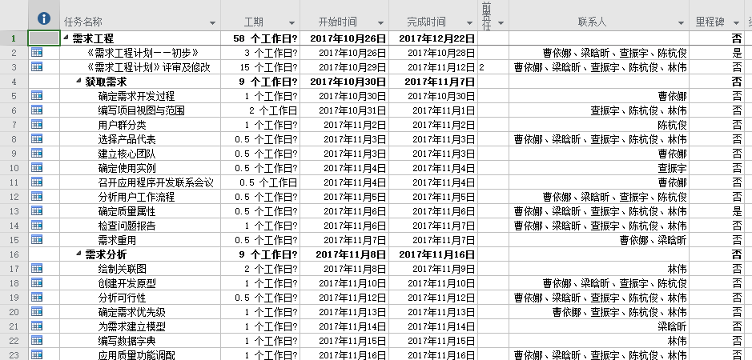
01.工作任务分解人员分工

Slide 15
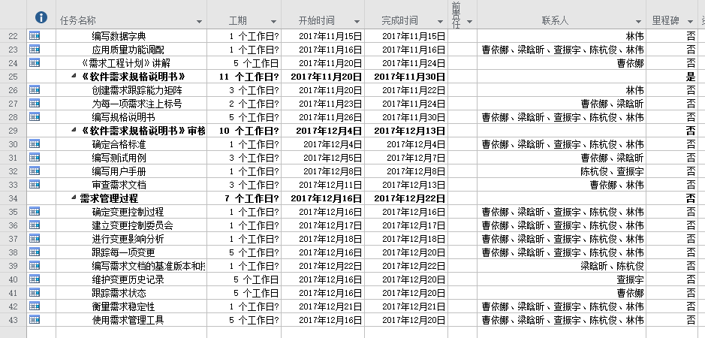

Slide 16
04
成本管理计划
√ 需求工程经费预算

Slide 17
01.需求工程经费预算
项目所需人员：5人
项目所需时间：一个学期（4个月）
组长曹依娜以时薪30.97元人民币，每天工作2小时，总工作天数114天，总工资7061.16人民币
组员梁晗昕以时薪30.97元人民币，每天工作2小时，总工作天数114天，总工资7061.16人民币
组员查振宇以时薪30.97元人民币，每天工作2小时，总工作天数114天，总工资7061.16人民币
组员林伟以时薪30.97元人民币，每天工作2小时，总工作天数114天，总工资7061.16人民币
组员陈杭俊以时薪30.97元人民币，每天工作2小时，总工作天数114天，总工资7061.16人民币

Slide 18
√ 业务需求
05
质量管理计划
√ 系统运行环境

Slide 19
01.业务需求
项目启动是为了能创建一个软件系列课程教学辅助网站。该网站能为学生，老师提供更好地交流平台。学生可以通过该网站更好地去了解知识。
背景：从我们现在所用的bb平台而言，其不稳定性以及所存在的师生交互不够良好的方面，我们希望所创建的网站在此基础上不断改善。
业务机遇：就解决现存的网站不稳定，交互不够良好，以及界面设计不够美观
业务目标：为学生和教师提供随时都能便捷登陆的网站，也希望能帮助学生能和老师沟通更好地了解知识点，在此基础上增加网站美观

Slide 20
02.系统运行环境
网站希望能保证至少600名同学上课辅助服务的要求，包括数据存储能力，网络服务吞吐能力，数据安全特性等。
服务器建议选用Intel,可以选用Windows系统

Slide 21
06
人力资源管理计划

Slide 22
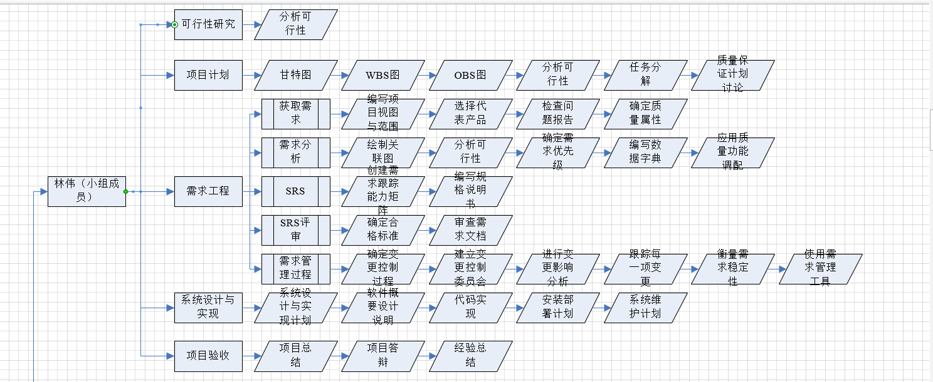
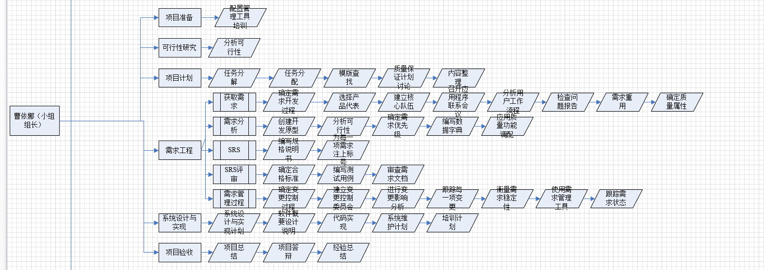
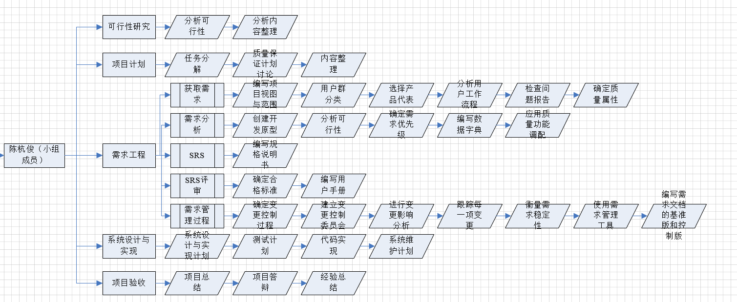

Slide 23
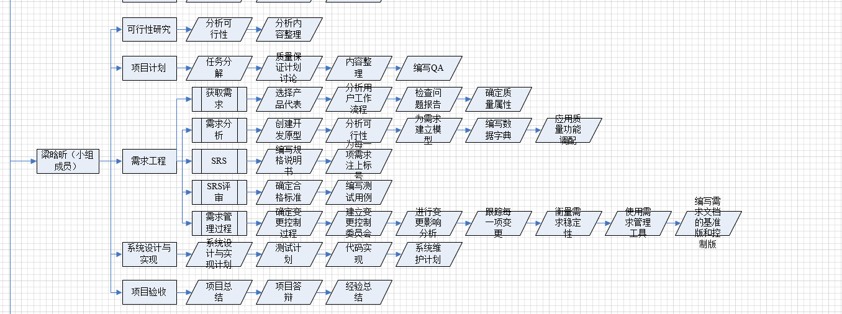
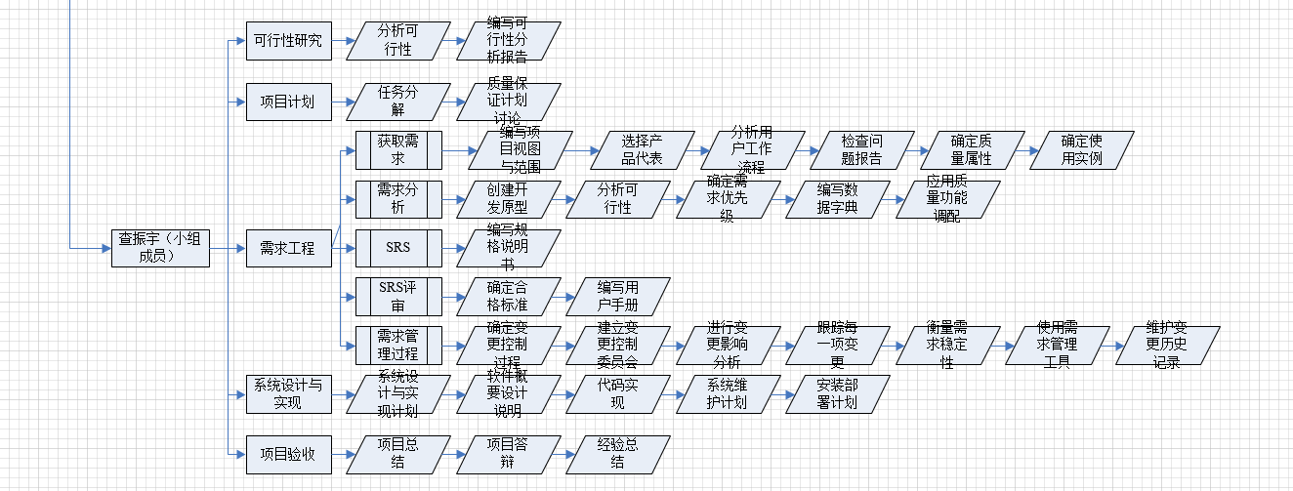

Slide 24
07
沟通管理计划

Slide 25
01.开发团队内部沟通计划
沟通出现问题，先检查沟通管理计划。
包括：
1.小组每周会议
2.微信
3.QQ
4.邮件

Slide 26
01.客户沟通计划
主要是与老师和潜在客户的沟通。
主要形式：小组需求获取会议，向主要客户代表杨老师获取需求，通过见面约谈，以及电子邮 件联系；通过问卷调查对用户进行需求获取；通过访谈对客户代表进行进一步需求访问。

Slide 27
08
风险管理计划

Slide 28
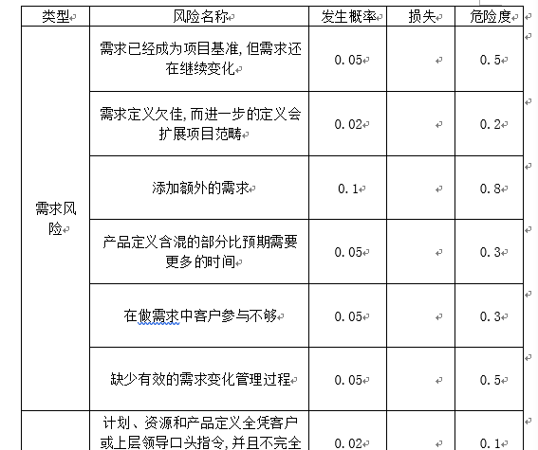
01.风险评估

Slide 29
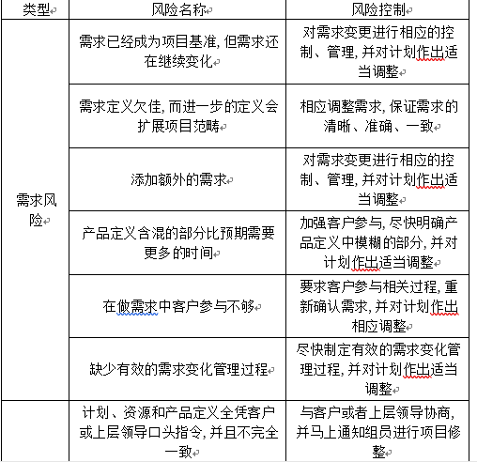
02.风险控制

Slide 30
项目的实施需要各组员各尽所能，通过初步的项目规划，逐步进行项目的实现。每一次的team building更好得让组员了解了每个阶段的项目计划，有了更明确的目标，使计划更丰满。
对于我们组员来说，真正重要的不是最后做出的项目效果，而是每一次building带来的收获，通过各阶段的正确认识，我们更好地认识了什么是软件工程。

Slide 31
小组分工
曹依娜：负责文档编写，文档的整合修改，会议内容的记录以及ppt的制作 8.3
梁晗昕：负责文档的质量管理，人力资源管理部分 8.2
林伟： 负责甘特图，WBS，OBS 的完成 8.5
查振宇：负责文档的修改 ,项目章程的编写 8
陈杭俊：负责文档的风险管理，沟通管理部分 9

Slide 32
PPT模板下载：www.1ppt.com/moban/ 行业PPT模板：www.1ppt.com/hangye/
节日PPT模板：www.1ppt.com/jieri/ PPT素材下载：www.1ppt.com/sucai/
PPT背景图片：www.1ppt.com/beijing/ PPT图表下载：www.1ppt.com/tubiao/
优秀PPT下载：www.1ppt.com/xiazai/ PPT教程： www.1ppt.com/powerpoint/
Word教程： www.1ppt.com/word/ Excel教程：www.1ppt.com/excel/
资料下载：www.1ppt.com/ziliao/ PPT课件下载：www.1ppt.com/kejian/
范文下载：www.1ppt.com/fanwen/ 试卷下载：www.1ppt.com/shiti/
教案下载：www.1ppt.com/jiaoan/ PPT论坛：www.1ppt.cn
THANKS
感谢观赏

